Slide 1
Результаты опроса по выявлению мнения родителей и учащихся о работе школы

Slide 2
Участники:
Ученики 11-8 классов (160 человек)
Родители 1-9 классов(69 человек)
Родители 10-11 классов(22 человека)
Учителя школы(23 человека)

Slide 3
Структура анкеты
Организация школьного быта;
Организация учебно-воспитательного процесса;
Организация воспитательного процесса;
Удовлетворенность психологическим климатом.

Slide 4
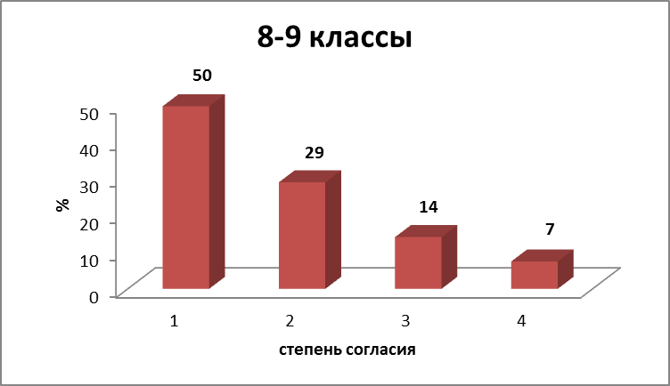
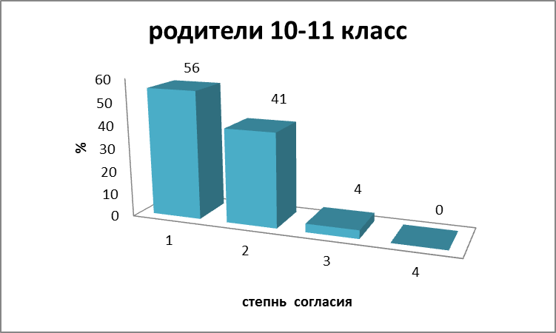
Обеспечение безопасности
БЫТ
1 – да
2- не совсем
3- не знаю
4- нет

Slide 5
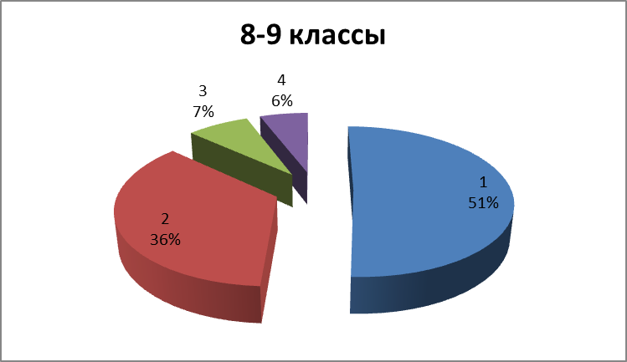
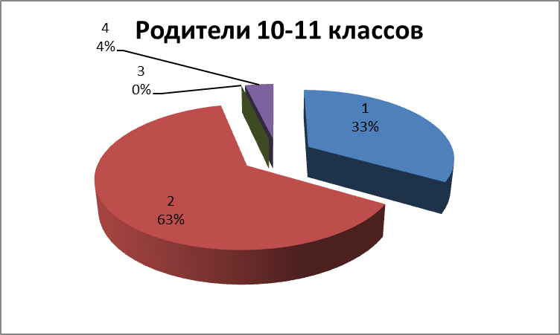
УРОВЕНЬ ПРЕПОДАВАНИЯ
У П
1 – да
2- не совсем
3- не знаю
4- нет

Slide 6
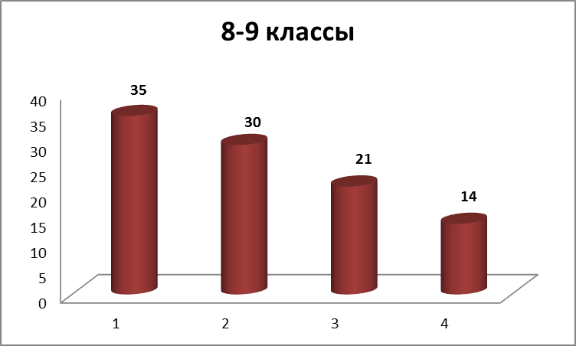
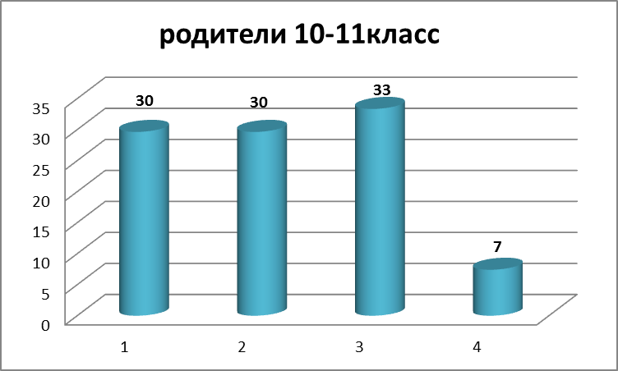
ИНДИВИДУАЛЬНЫЙ ПОДХОД
1 – да
2- не совсем
3- не знаю
4- нет

Slide 7
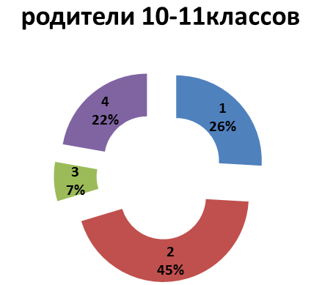
ПЕРЕГРУЖЕННОСТЬ
1 – да
2- не совсем
3- не знаю
4- нет

Slide 8
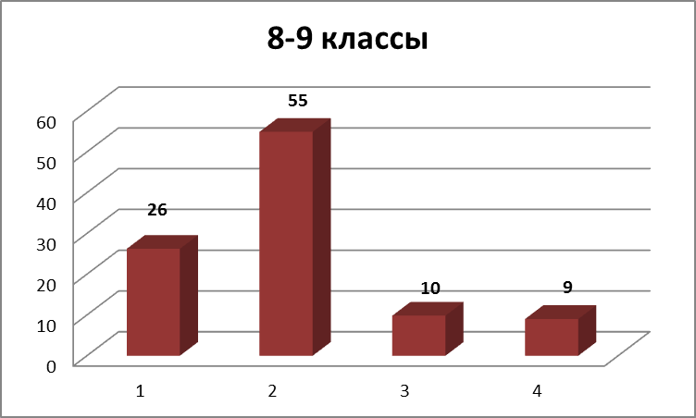
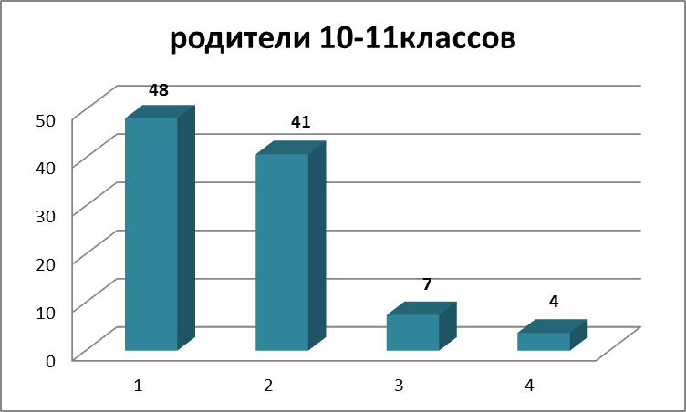
СПРАВЕДЛИВОСТЬ ОЦЕНИВАНИЯ
1 – да
2- не совсем
3- не знаю
4- нет

Slide 9
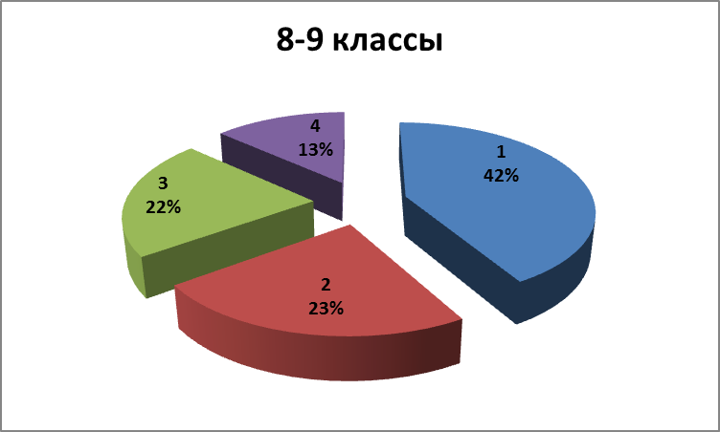
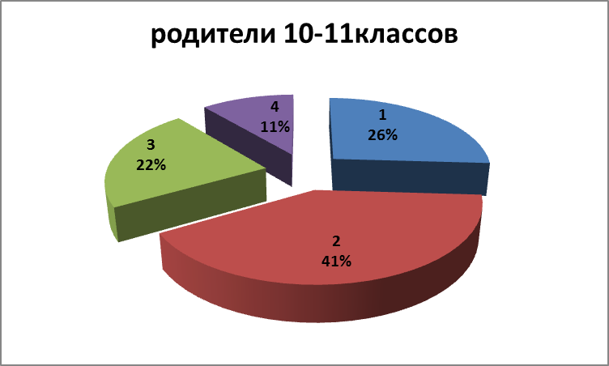
Внеурочные мероприятия
В Д
1 – да
2- не совсем
3- не знаю
4- нет

Slide 10
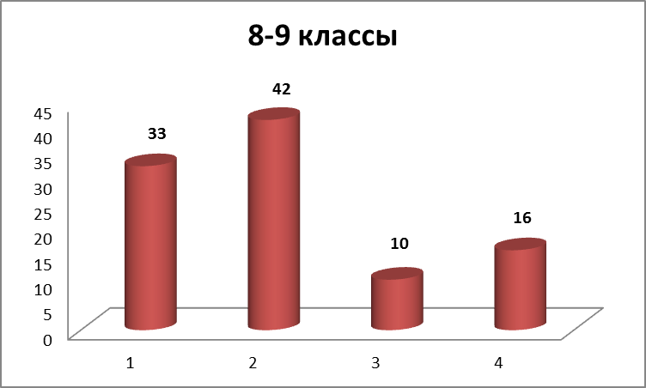
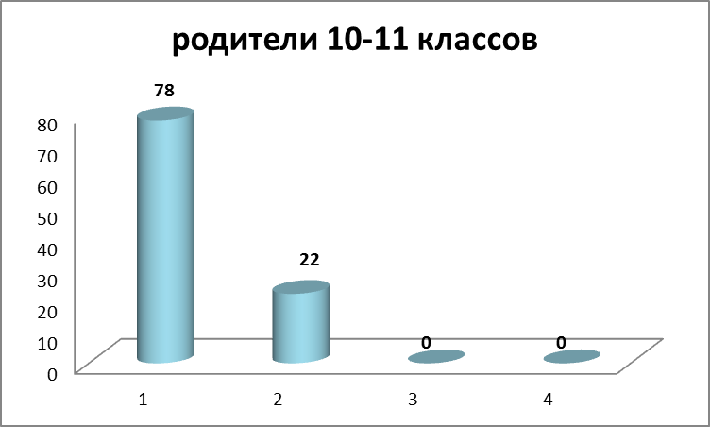
Психологич. климат в классе
Отнош.
1 – да
2- не совсем
3- не знаю
4- нет

Slide 11
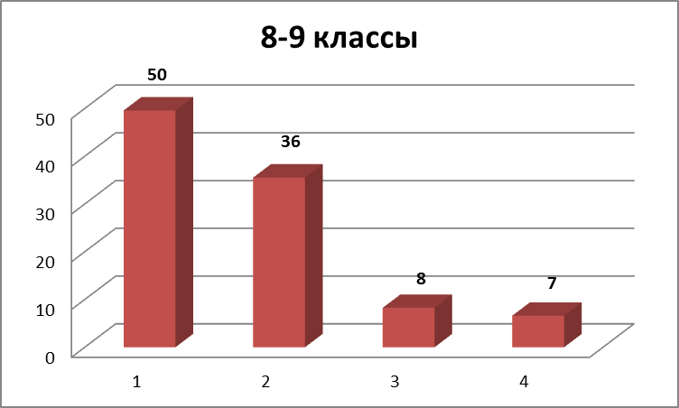
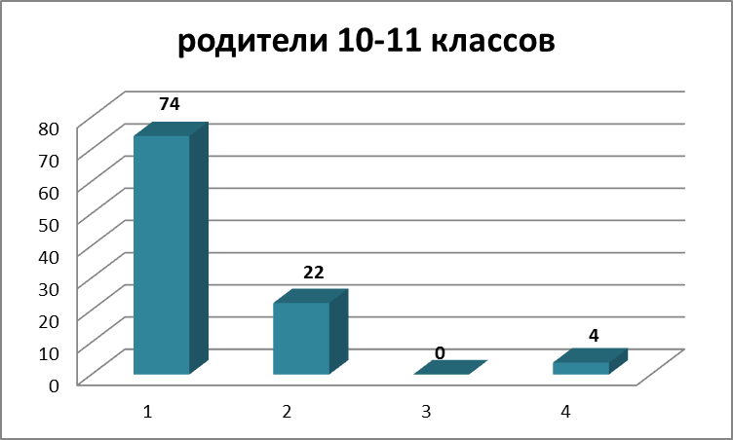
Отношение педагогов к детям
Отнош.
1 – да
2- не совсем
3- не знаю
4- нет

Slide 12
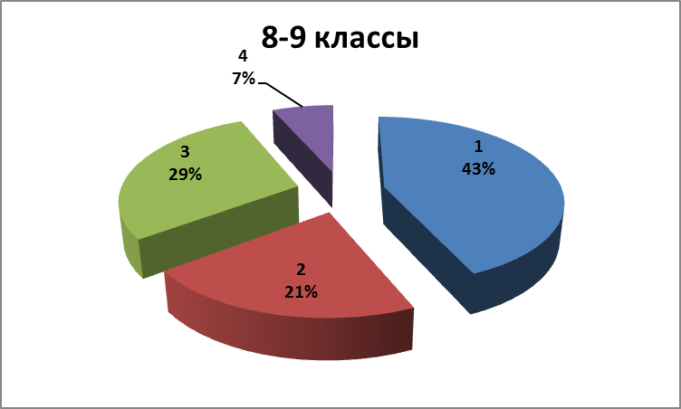
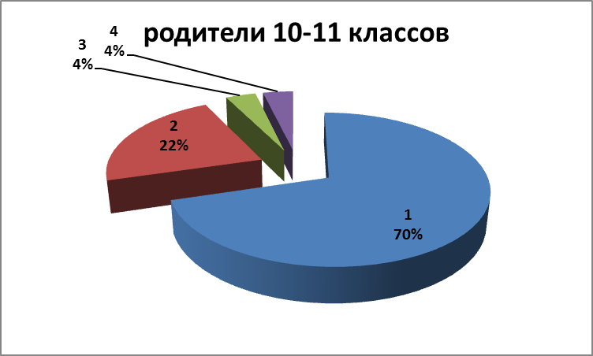
Отношения с администрацией
Отнош.
1 – да
2- не совсем
3- не знаю
4- нет

Slide 13
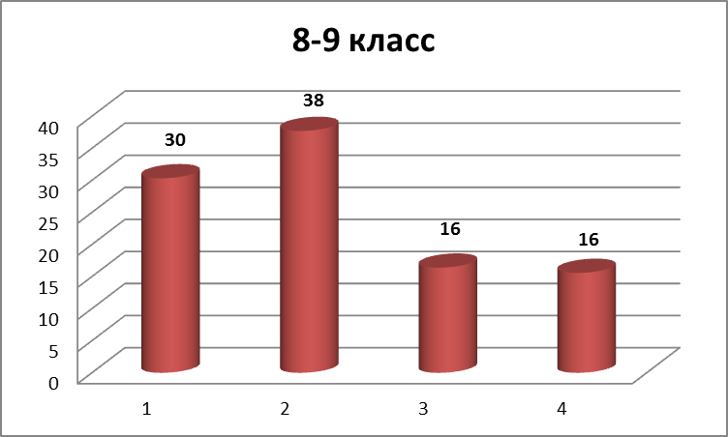
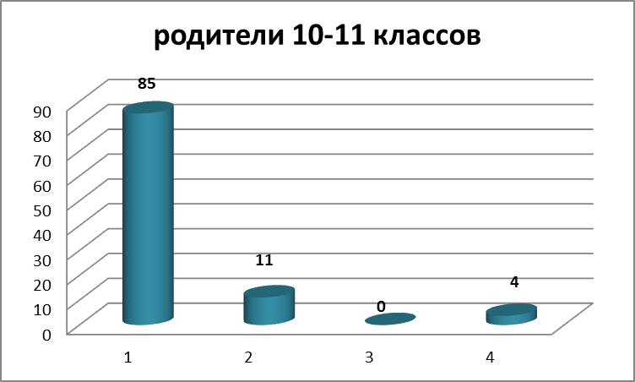
отношения с классным руководителем
Отнош.
1 – да
2- не совсем
3- не знаю
4- нет

Slide 14
В школу вы идете с радостью?
Отнош.
!
1 – да
2- не совсем
3- не знаю
4- нет

